Slide 1
DT
工科111 徐梓修

Slide 2
演算法
由sti_addr給予位址從sti_ROM輸入資料
宣告一暫存器count以決定從sti_di的第幾個bit讀取資料
一旦偵測到sti_di[count]的值為1
立即啟動distance transform運算
並且在運算完之後立即輸出給res_ROM(即將res_wr拉起)
再回到forward繼續判斷
由左上至右下做完forward運算後
緊接著從右下至左上進行backward運算
直到backward運算將最後一個值(res_addr為16384)時
將done拉起以表示所有運算結束。

Slide 3
狀態機
idle
sti_di[count] = 0
sti_di[count] = 0
reset完
forward
運算完所有值
backward
一共設成13個狀態：
1.idle(閒置狀態) 7.backward
2.forward 8.SE
3.NW 9.S
4.N 10.SW
5.NE 11.E
6.W 12.write
13.finish(所有運算結束)
sti_di[count] = 1
sti_di[count] = 1
NW
SE
N
S
運算完所有值
NE
SW
W
E
尚未運算完所有值
尚未運算完所有值
運算完所有值
write
finish

Slide 4
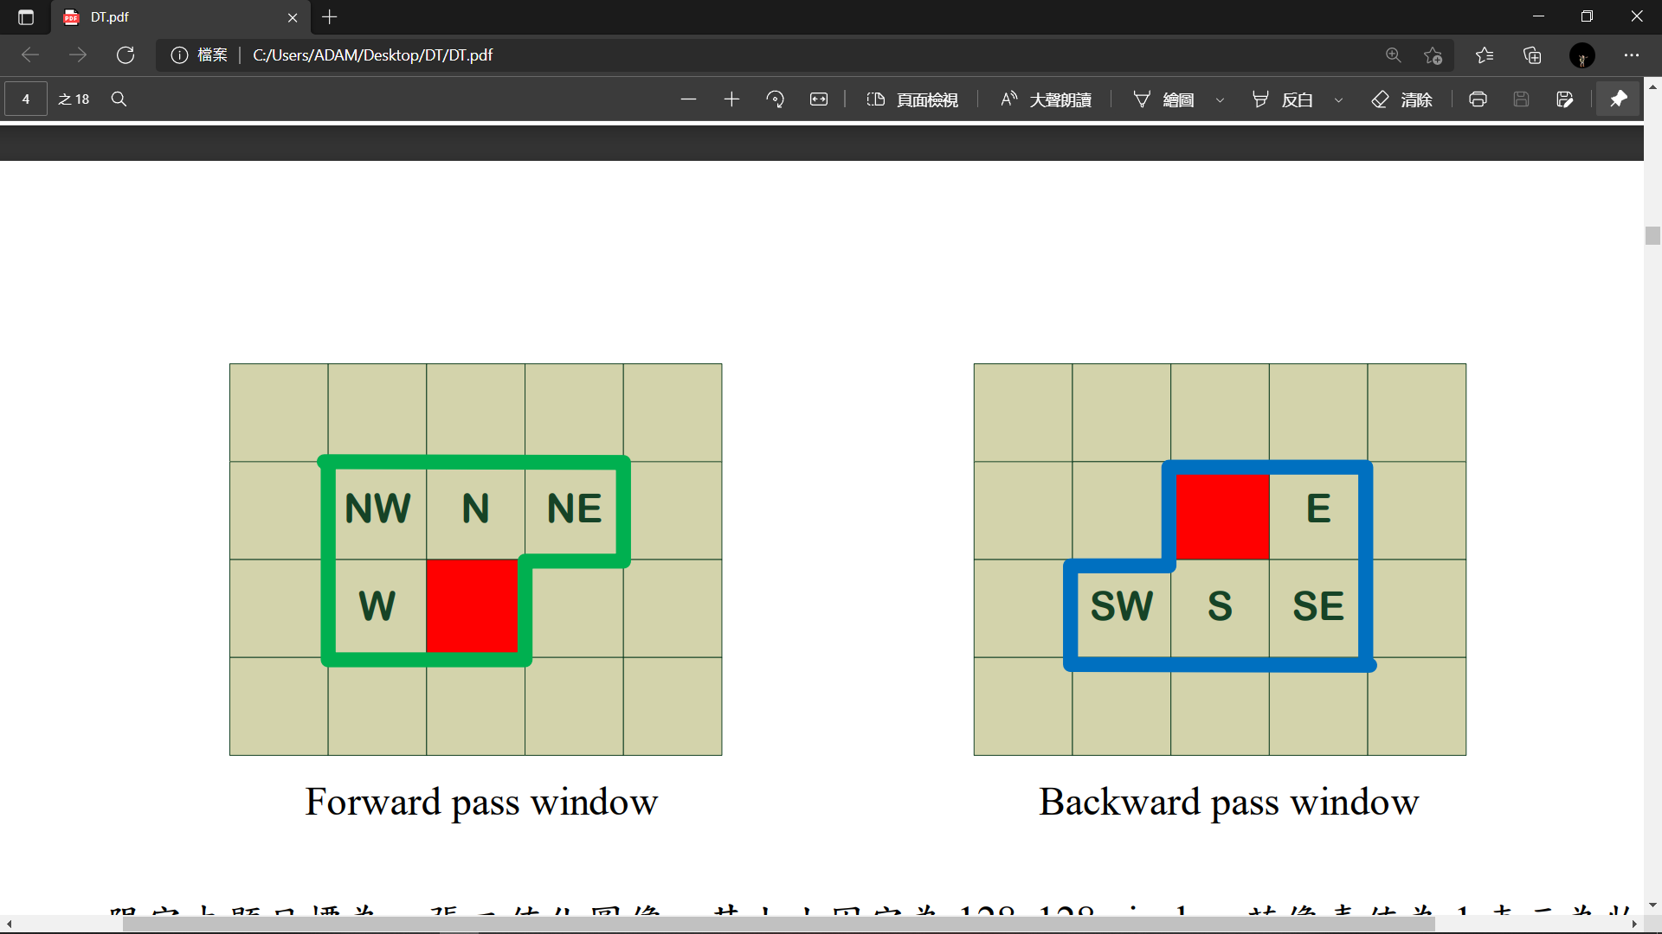
FORWARD運算
狀態從idle完即進入forward
sti_addr從0 開始數至1023，count則從15數到0
如果sti_di[count]等於0則直接輸出res_do為0
反之偵測到為1的話則狀態進入N
開始進行forward的distance transform運算
進行完NW、N、NE、W四個狀態後
得出四格裡面最小的值，再將之加一即為res_do答案
於此同時將res_wr拉高以寫入res_RAM
在還沒運算到最右下角的值前，繼續回到forward
判斷sti_di[count]為1或0，重複上述步驟
一邊輸入值一邊比較大小
故需要四個狀態以免前一個值被蓋掉
(因為沒有宣告一暫存器儲存此四個值=>減少資源)

Slide 5
BACKWARD運算
forward運算到最右下角值後
即開始backward運算，狀態進入backward
sti_addr從1023開始遞減至0
如果sti_di[count]等於0則直接輸出res_do為0
反之偵測到為1的話則狀態進入SE
開始進行backward的distance transform運算
進行完SE、S、SW、E、write五個狀態後
(紅色格子分別和另外四格的值加一比較出最小值)
拉高res_wr以輸出答案給res_RAM
在還沒運算到最右下角的值前，繼續回到backward
斷sti_di[count]為1或0，重複上述步驟
運算回到最左上角後，將done拉起，進入finish狀態
一邊輸入值一邊比較大小
Backward需五個狀態
因為紅色格子也需判斷
判斷至紅色格子時才能算完答案

Slide 6
運算架構圖(以FORWARD為例)
0
0
res_do
NW
N
NE
W
1
sti_di[count]

Slide 7
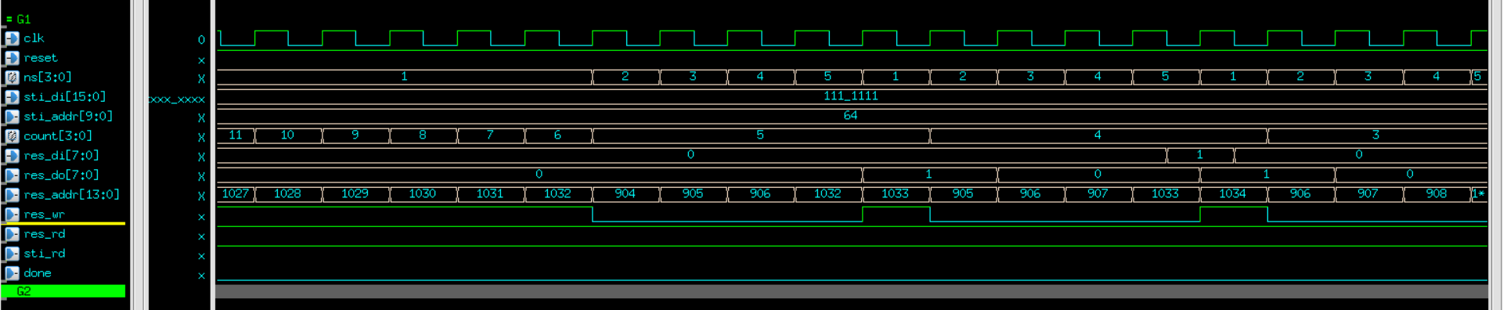
時序圖(FORWARD)
當偵測sti_di[count] 為0時
狀態為forward
輸出res_do為0
當偵測sti_di[count] 為1時
ns狀態開始改變
進入NW、N、NE、W
再回到forward繼續判斷
運算完畢
將res_wr拉起以輸出答案
進行運算時
將res_wr拉下去
以免輸出錯誤的值

Slide 8

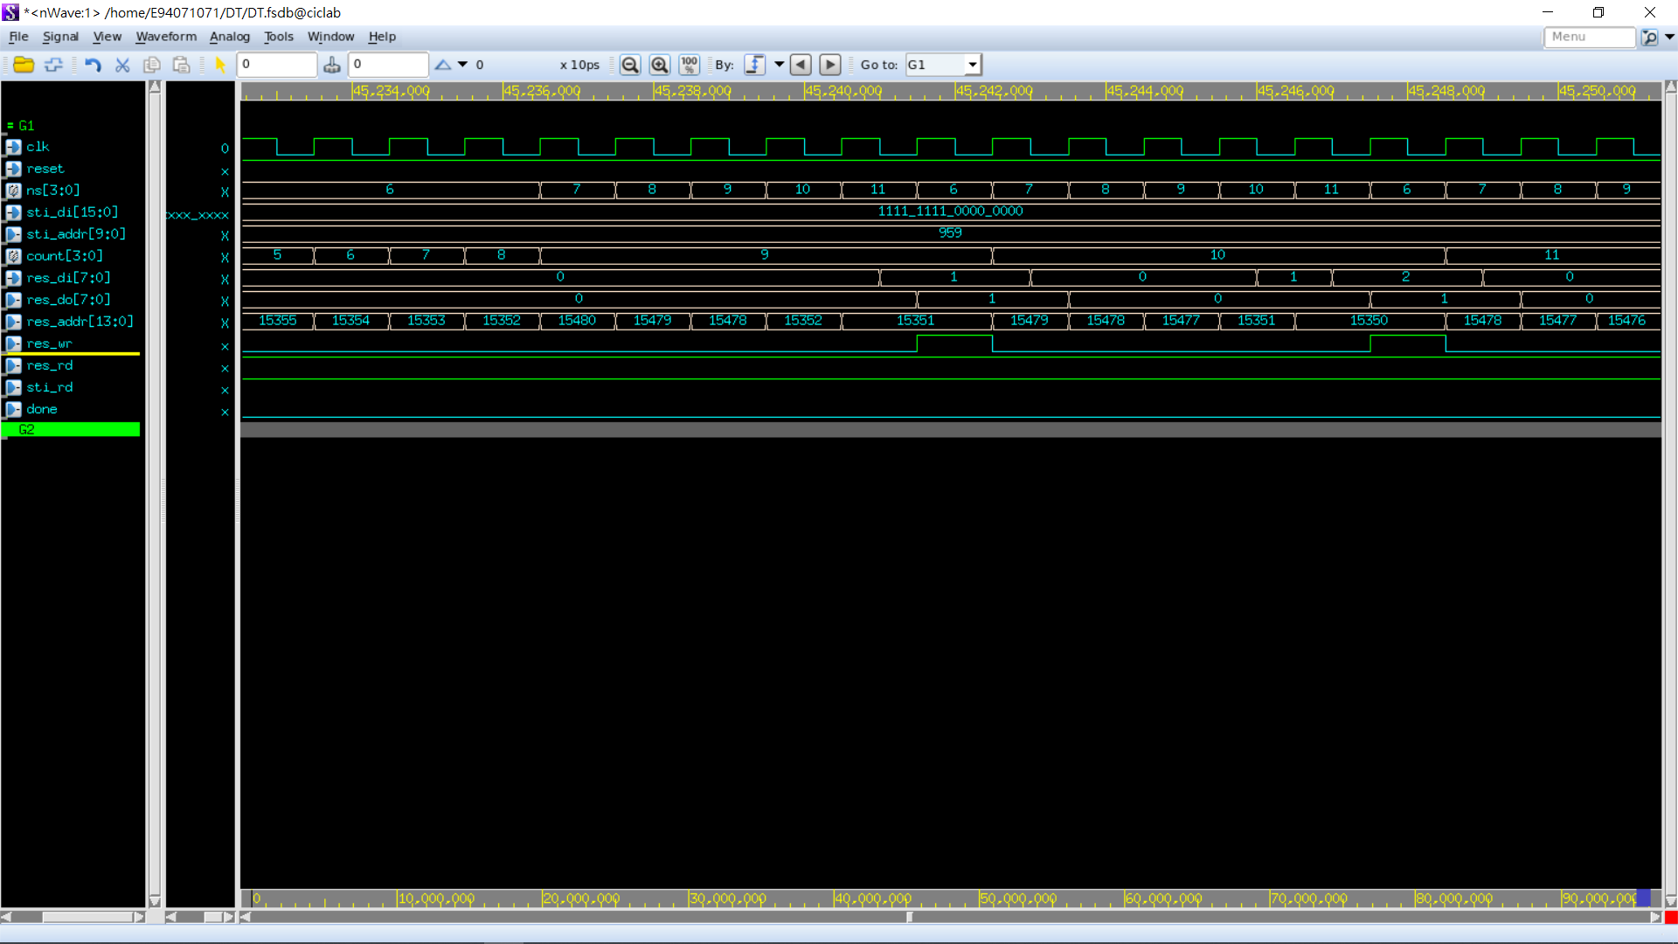
時序圖(BACKWARD)
當forward輸出到最後一個值時
即sti_addr為1023且count為0時
狀態改變至backward
開始執行backward運算
當偵測sti_di[count] 為1時
ns狀態開始改變
進入SE、S、SW、E、write
再回到backward繼續判斷
運算完畢
將res_wr拉起以輸出答案

Slide 9
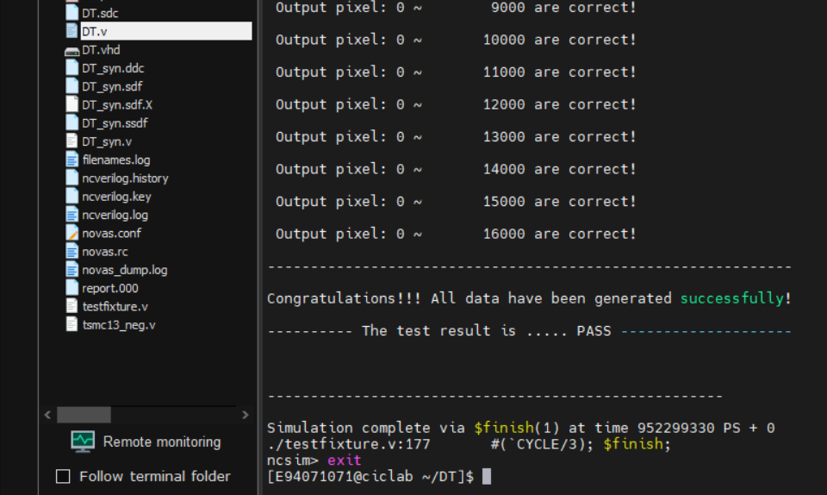
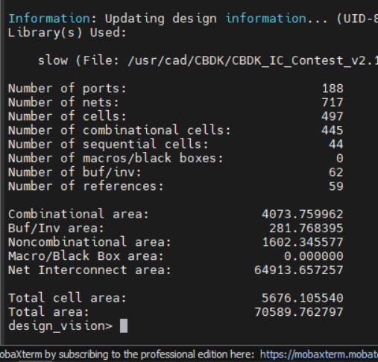
TB1模擬結果(利用nc verilog)
Time : 952,299 ns
A等級門檻:
Time小於1,920,000ns
Area小於12500
Area : 5676

Slide 10

TB2模擬結果(利用nc verilog)
Time : 741,699 ns

Slide 11
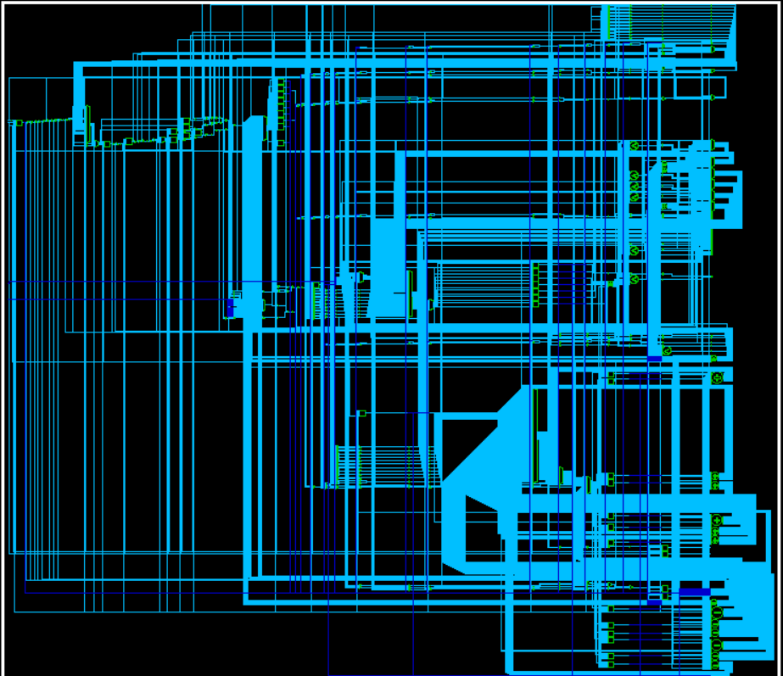
模擬結果(合成電路)

